Slide 1
1. ÜNİTE KADER İNANCI HZ MUSA VE AYET-EL KÜRSİ
MUSTAFA AKTAN
DİN KÜLTÜRÜ VE AHLAK BİLGİSİ ÖĞRETMENİ

Slide 2
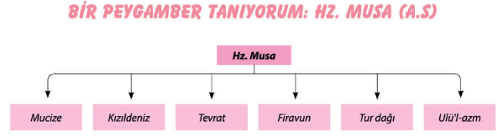

Slide 3
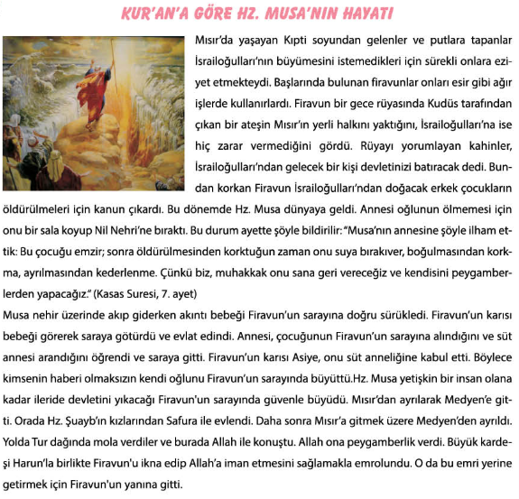

Slide 4
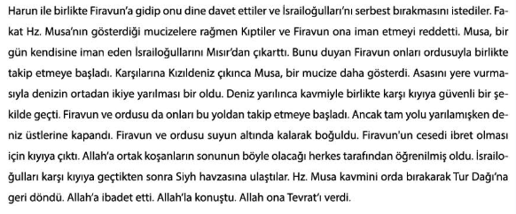

Slide 5
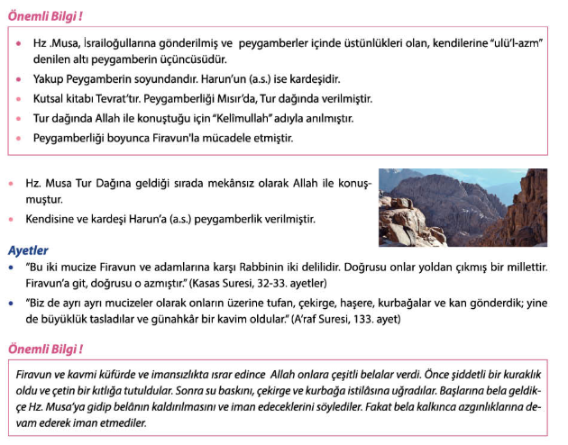

Slide 6
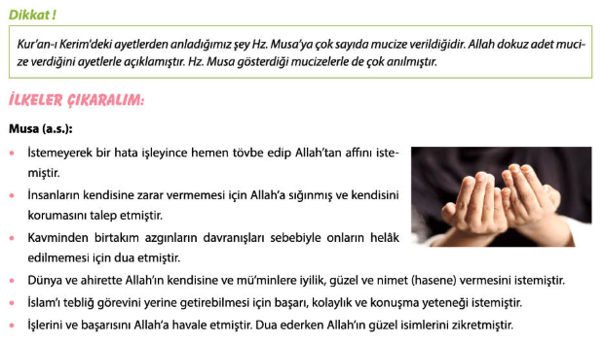

Slide 7
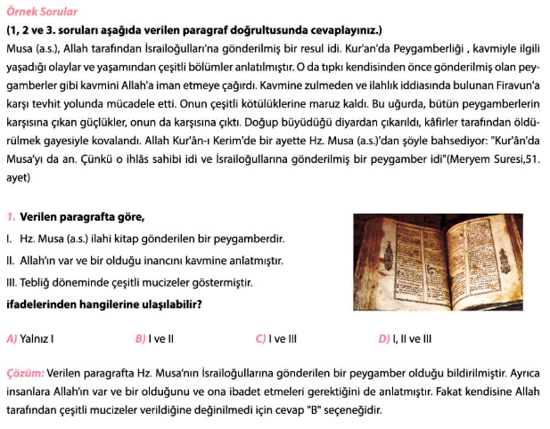

Slide 8
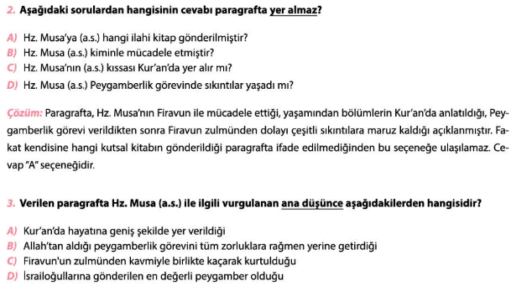

Slide 9
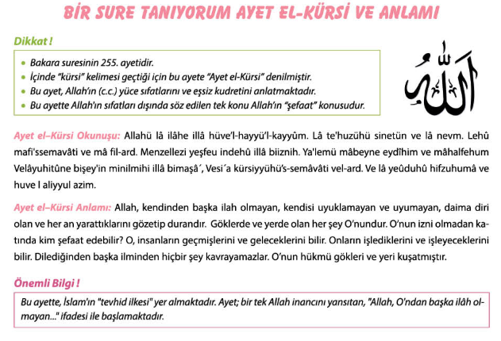

Slide 10
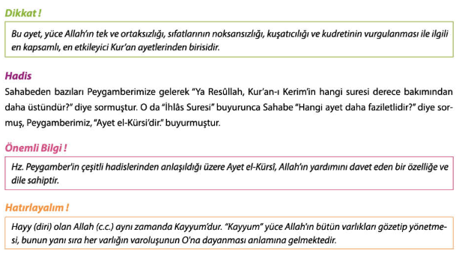

Slide 11

ALLAH CC SİZİ MUVAFFAK ETSİN
Notes:
www.HangiSoru.Com

